Slide 1
mdbreact react-chartjs-2

Slide 2
매장 레이아웃 설정
React-table-drag-select 사용
드래그/클릭으로 범위 지정
문제점
오래된 라이브러리(2년)
각 셀당 true/false형만 저장 가능
Pull request에 int형 자료형 저장하는 기능이 있으나 머지되지 않은 상태
해당 풀 리퀘 프로젝트에 적용중

Slide 3
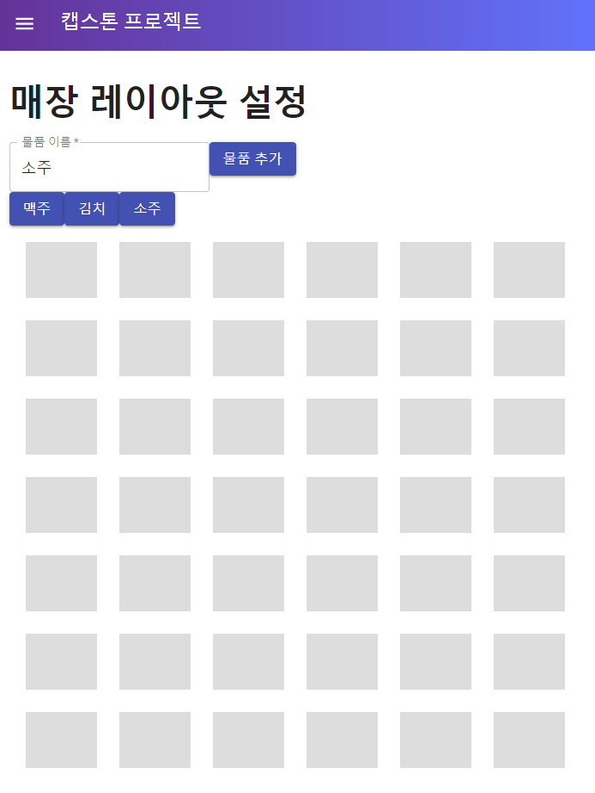
매장 레이아웃 설정
드래그/클릭으로 범위 지정
물품 이름 입력시 버튼 생성
버튼 클릭 후 드래그/클릭으로 지정된 범위만큼 가판대 정의
버튼 색과 셀 색을 일치시켜서 직관성 향상
버튼 더블클릭시 삭제
물품 삭제 기능

Slide 4
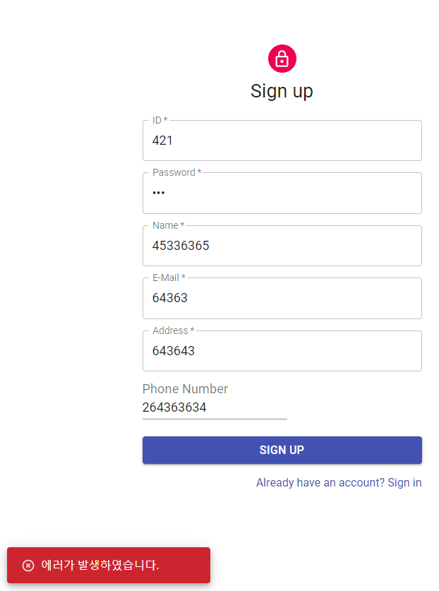
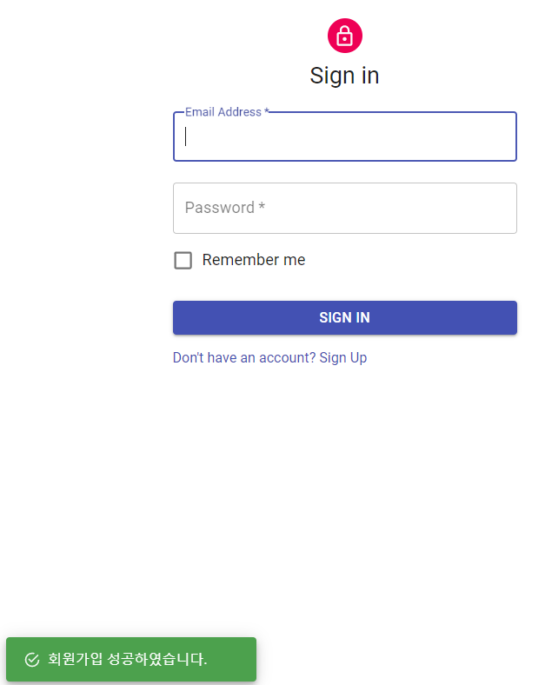
가입/로그인 리다이렉트
가입시 스낵바 출력
출력 후 로그인창으로 이동

Slide 5
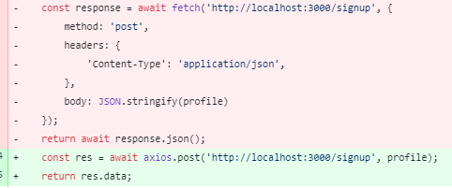
콜백 헬 개선
Axios 사용
콜백 대신 프로미스 사용

Slide 6
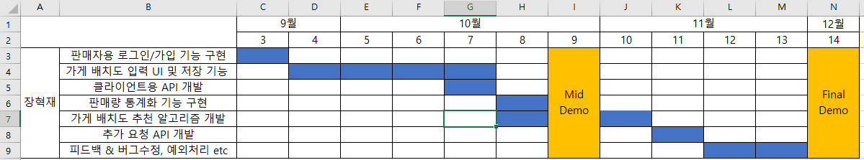
수정일정
레이아웃 설정 라이브러리 구현에 시간이 많이 들어감
클라이언트 API/통계화 기능은 db의 값을 읽어서 post/get해주면 되는 단순한 작업이라 짧은 시간에 구현 가능할 것으로 예상됨

Slide 7
피드백
처음 사용자가 일일이 물품을 모두 입력해야하나
Pos기에 재고를 import/export하는 기능이 있는지 모르겠음
그러나 csv파일로 재고 파일 읽어서 일괄 import하는 기능 추가할 예정

